Slide 1
Non Club Heavy Buyer
FGD 참여자 모집을 위한 이벤트 페이지 기획안
플랫폼마케팅실 Customer Insight Team
2022. 10. 26.

Slide 2
이벤트 진입 :
이벤트 페이지 (Main) 디자인
G마켓, 옥션 각각 별도 제작
PC버전, MO버전 모두 제작
(문구, 배열은 동일, 색깔만 다르게)
G마켓 좌담회 참석 고객 모집
◀ 이벤트 제목
G마켓의 서비스에 대한 소중한 의견을 들려주실 고객님을 찾습니다!
◀ 이벤트 소제목
안녕하세요. G마켓입니다.
저희 G마켓에서는 고객님들께 더 나은 서비스를 제공하기 위해
오프라인 좌담회를 통해 고객님의 목소리를 듣고자 합니다.
* 좌담회란?
전문 진행자와 함께 비슷한 구매 성향을 가진 고객님들 5~6분이 모여서
온라인쇼핑에 관한 대화를 나누는 것입니다.
◀ 인사말
모집 인원 20명
모집 기간 22. 11. 14. (월) ~ 22. 11. 21. (일)
모집 방법
1단계 : 본 이벤트 페이지에서 참여 동의하기 클릭
2단계 : 전문 조사회사에서 유선전화를 통해 참여 여부 재확인 및
간단한 인터뷰 진행 후 참여 여부 확정
활동 내용 오프라인 좌담회 참석 (12월 초중순경 진행, 약 2시간 소요)
지역 서울 및 부산
참여 혜택 좌담회 종료 후 현금 10만원의 사례비 지급
◀ 이벤트 상세 내용 소개
참여하기
◀ 참여하기 클릭 후 다음 페이지로 이동
본 이벤트는 고객님들의 참여 현황에 따라 조기 종료될 수 있습니다.
참여에 동의하신 고객님께는 선착순으로 연락을 드리며, 참여자 모집이 완료되면 늦게 동의하신 고객님께는 연락을 드리지 못할 수 있습니다.
본 이벤트는 가입기간과 구매횟수를 고려하여 대상 고객님께만 발송되었으므로 타인에게 참여 링크를 공유하실 경우 공유받으신 분은 참여가 제한될 수 있습니다.
◀ 유의사항

Slide 3
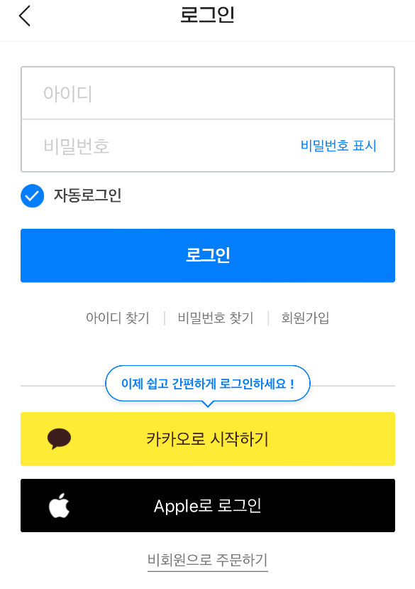
‘참여하기’ 버튼 클릭 후, 로그인 상태 확인 & 로그인 요청
Case ①
로그인 되어 있는 경우
Case ②
로그인 안 되어 있는 경우
해당 페이지 패스
로그인 요청
https://signinssl.gmarket.co.kr/login/login?url=https://www.gmarket.co.kr/
https://memberssl.auction.co.kr/Authenticate/?url=http%3a%2f%2fwww.auction.co.kr%2f&return_value=0

Slide 4
로그인 후, 추가 정보 기입 & 개인 정보 이용 동의 받기
1
2
참여 의사를 밝혀주셔서 감사합니다!
고객님께 연락드릴 수 있도록 아래 정보를 기입해 주시길 부탁 드립니다.
아래 정보는 좌담회 진행 이후 모두 파기됩니다.
현재 로그인하신 ID는 고객님 본인의 ID가 맞으실까요?
ㅁ 예 ㅁ 아니오
고객님의 현재 거주지는 어디신가요?
실제 좌담회가 있을 장소에 거주 중이신지 확인하기 위함입니다.
ㅁ서울 ㅁ 부산 ㅁ기타 (어디:____)
고객님의 성함은 어떻게 되실까요?
__________
고객님의 휴대폰번호는 어떻게 되실까요?
고객님의 본인확인 및 시간, 장소 약속을 잡기 위함입니다.
없이 숫자만 입력해 주십시오.
_____________________________
고객 좌담회 진행을 위하여 앞서 기입해 주신 고객님의 개인 정보 이용 및 수집에 대한 동의를 부탁 드립니다.
고객님께서는 개인정보 수집 및 이용 동의를 거부하실 수 있습니다.
단, 동의하지 않으실 경우 좌담회에 참여하실 수 없습니다.
목적 : 오프라인 고객 좌담회 참여자 모집
항목 : ID, 성명, 연락처, 거주지 (광역시 단위까지만)
보유 및 이용기간 : 좌담회 종료 후 즉시 파기
ㅁ 예, 동의합니다.
ㅁ 아니오, 동의하지 않습니다.
[개인정보 위탁업무 고지]
수탁업체 : 리서치회사 (미정)
위탁업무내용 : 오프라인 고객 좌담회 참여자 확인 및 안내, 좌담회 운영 및 진행
이 문구 강조표시 필수
이 문구 강조표시 필수
선택한 답변에 따라
보여지는 페이지가 달라짐
다음 페이지에…
다 음

Slide 5
개인 정보 동의 이후 마무리 페이지
‘아니오’ 클릭한 경우
‘예’ 클릭한 경우
아래 안내문 팝업 띄우기
닫기 클릭하면 홈메인으로 이동
아래 안내문 팝업 띄우기
닫기 클릭하면 홈메인으로 이동
고객님의 소중한 의견 감사 드립니다.
고객님께서 입력해주신
성함, 연락처, 거주지는 바로 폐기하겠습니다.
저희 좌담회에 관심을 보여주셔서 고맙습니다.
닫기
고객님,
좌담회에 참여 의사를 내주셔서 감사합니다.
11월 말 ~ 12월 초에 고객님께 전화드려
간단한 질문 및 일정 약속을 잡도록 하겠습니다.
참여 의사를 내주신 고객님이 좌담회 모집인원을 넘을 경우 모든 고객님께 전화드리지 못하는 점은 미리 양해 부탁 드립니다.
전화드리지 못할 경우 제공해주신 개인정보는 좌담회 이전에 모두 폐기하겠습니다.
닫기

Slide 6
DB 테이블에 수집할 정보
로그인 ID (로그인하면 자동으로 조회해서 적재)
고객번호 (로그인하면 자동으로 조회해서 적재)
이름 (고객이 기입한)
지역 (고객이 선택한)
전화번호 (고객이 기입한)
개인 정보 이용 동의 Y, N
- 처음에 N했다가, Y로 변경한 경우는 두 번 모두 DB에 적재
이벤트 페이지에 진입 & 로그인 했다가 바로 이탈한 케이스의 고객 ID도 적재 가능할까요?

Slide 7
(추가 페이지) 이미 참여 완료했는데 참여하기를 다시 누른 경우
개인정보 Y 체크하고
참여 완료된 경우
개인정보 N 체크하고
참여 완료된 경우
아래 안내문 팝업 띄우기
닫기 클릭하면 홈메인으로 이동
아래 안내문 팝업 띄우기
고객님께서는 이미 참여 동의가 정상적으로 완료되셨습니다!
닫기
고객님께서는 개인 정보 이용에 동의하지 않으셨습니다.
개인 정보 이용에 동의하시고,
좌담회 참여 신청을 다시 하시겠습니까?
아니오 (→ 팝업 닫고 홈메인으로 이동)
예 (→ 4페이지의 2번 개인정보 동의 페이지로 이동)

Slide 8
(추가 페이지) 이벤트를 조기 종료하게 되었을 경우
팝업 형태가 아닌 전체 화면 형태로 종료 메시지 화면 띄우기
저희 이벤트에 관심을 보여주셔서 감사합니다.
고객님들의 적극적인 참여로 이벤트를 조기 종료하게 되었습니다.
향후 더 나은 이벤트로 찾아뵙겠습니다.
감사합니다.
닫기

